Slide 1
9.28 信息的表示和处理/程序的机器级表示（一）
李浩雨，施朱鸣

Slide 2
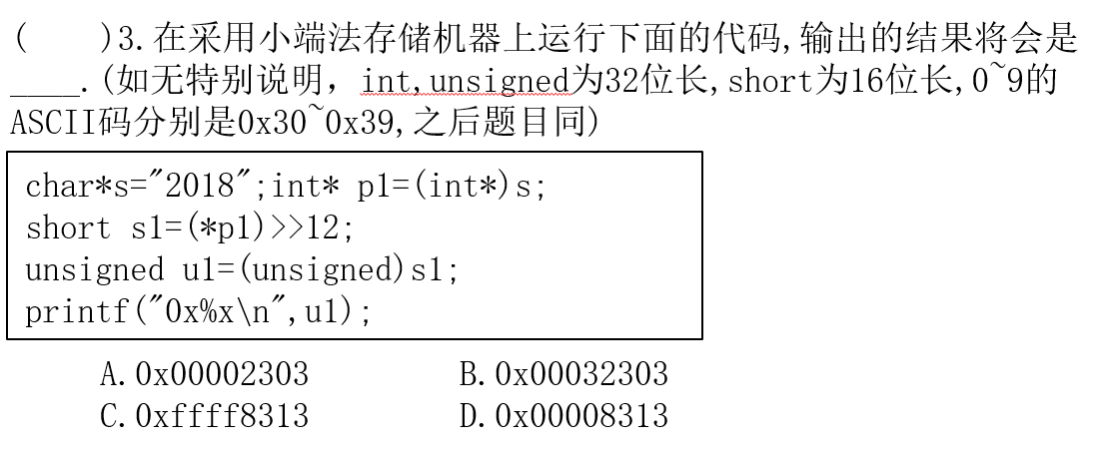
C

Slide 3
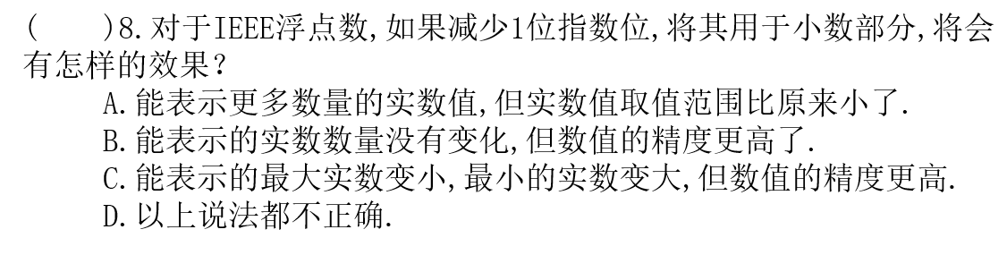
C

Slide 4
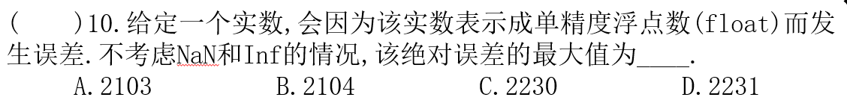
A

Slide 5
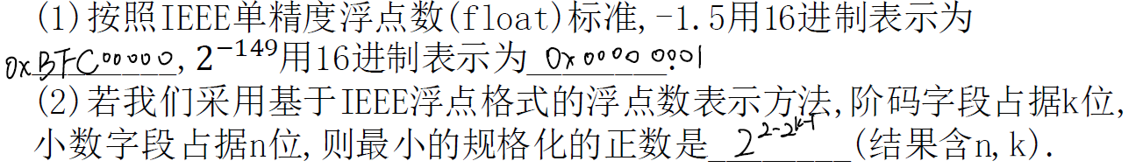
A

Slide 6
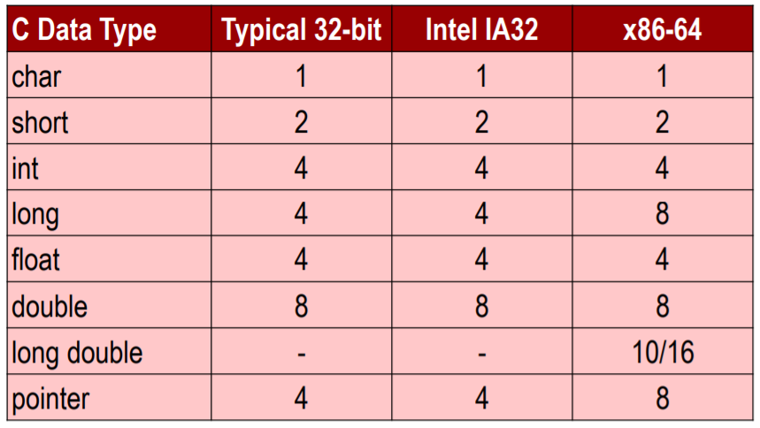
字节数
识记char, short, int, long long, float, double, pointer等类型的字节数，注意结合大小端考虑这些字节在内存中的存储
32位机器和64位机器最大的区别在于指针大小
不要犯晕，int是4字节，(x86-64下)int*是8字节
*对64位程序，gcc 4.6 以上版本可使用__int128_t，__uint128_t .但这并非c/c++ 标准
*c/c++标准不保证char是有符号数

Slide 7
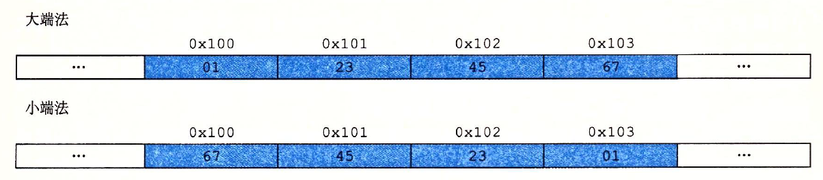
大小端
小端法低地址放低字节
不要记混，考试时可能把低地址画在右边，高地址画在左边
看见往地址里填数字的问题要条件反射地考虑大小端
典型大端：Sun, PPC Mac, Internet, 多数 IBM, 多数 Oracle
典型小端: (intel)x86, ARM processors running Android, iOS, and Windows

Slide 8
位运算，逻辑运算，移位
&，|, ~，^.位运算优先级低于加减法
例：xˆyˆ(˜x)–y == yˆxˆ(˜y)–x.
与非，或非的完备性（特别地，与或不完备）
异或满足交换律
对逻辑运算&&，||而言，如果第一个参数求出结果，就不会计算第二个参数
int * p=NULL;
if(p==NULL||*p==0){;} //OK
算术右移和逻辑右移
*对int32_t而言，左移32位≠置零

Slide 9
整数
补码（ two's complement ），反码，原码
有符号数和无符号数，符号扩展和零扩展
注意强制类型转换中，有符号和无符号数运算时会转换为无符号
例： (!!x)-sizeof(short) ＞ 0

Slide 10
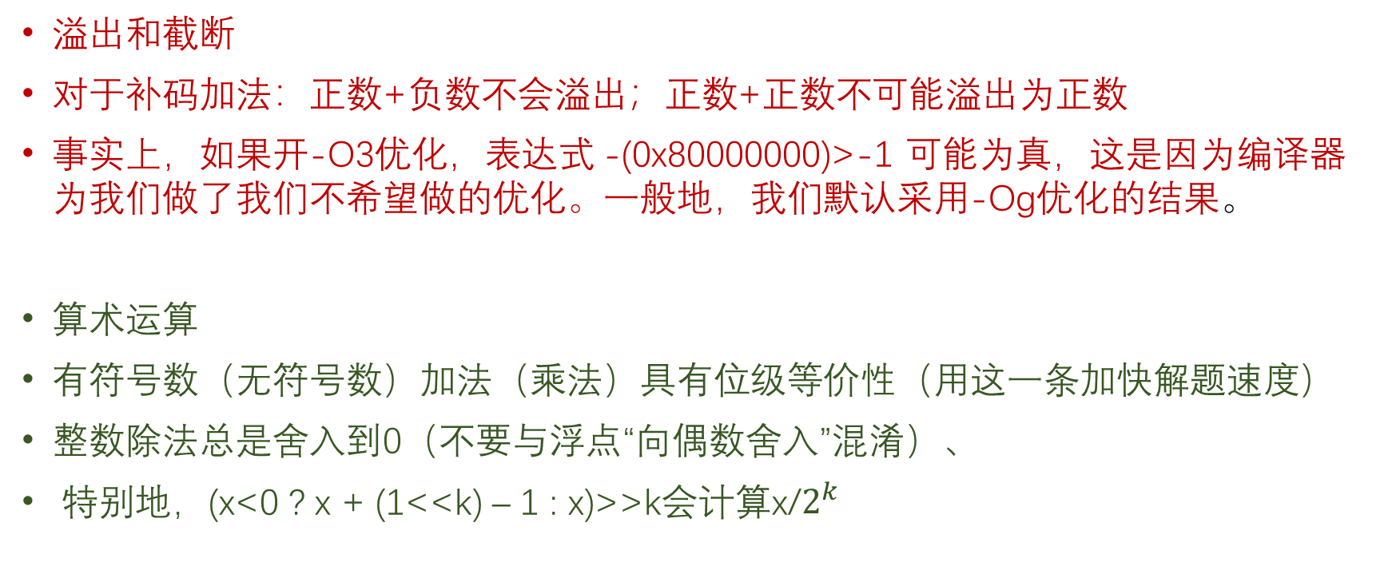
整数
溢出和截断
对于补码加法：正数+负数不会溢出；正数+正数不可能溢出为正数
事实上，如果开-O3优化，表达式 -(0x80000000)>-1 可能为真，这是因为编译器为我们做了我们不希望做的优化。一般地，我们默认采用-Og优化的结果。
算术运算
有符号数（无符号数）加法（乘法）具有位级等价性（用这一条加快解题速度）
整数除法总是舍入到0（不要与浮点“向偶数舍入”混淆）、
特别地，(x<0 ? x + (1<<k) – 1 : x)>>k会计算x/$2^{k}$

Slide 11
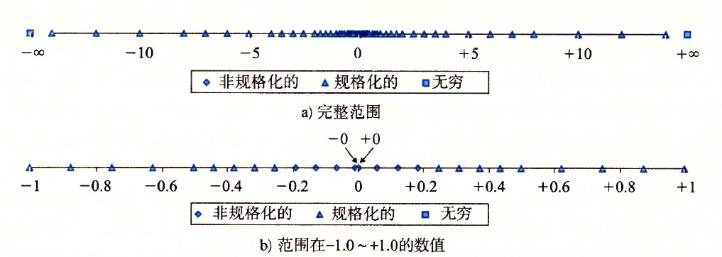
浮点数
符号位(s)：阶码位(k)：尾数位(n)
单精度 1:8:23；双精度1:11:52
熟练掌握规格化数，非规格化数，无穷大，非数的表示和比较（例如无穷大之间和非数之间的比较）；快速进行浮点数和十进制数的转化；能推导或提前识记特殊数值（如浮点可精确表示的最大整数，最大规格化数，最大非规格化数，最小非规格化数，最小非负非规格化数等）

Slide 12
浮点舍入
向最近的值舍入：那中间值怎么办？四种处理方式
向上舍入
向下舍入：算术右移>>
向0舍入：整数除法a/b
向偶数舍入：默认的
只有中间值（XXX.YYYY1000）₂才向“偶数”舍入
最低有效位倾向于0

Slide 13
浮点运算
乘法：分别计算s, M, E, 若M ≥ 2 则调整M 和E，最后处理溢出和舍入
加法：对齐后再计算, 若M ≥ 2 或M < 1 则调整M 和E，最后处理溢出和舍入
可以交换，不可结合（扔掉小尾巴），不可分配（inf-inf=NaN）
除了NaN和inf,-inf，保留单调性
有NaN 且比较运算符不为!= 时返回false , 为!= 返回true
NaN==NaN(false) , NaN!=NaN(true)
如何制备NaN？

Slide 14
汇编与反汇编
> gcc –Og –S test.c 编译器制备test.s汇编代码
> gcc –Og –c test.c 编译器制备test.s汇编代码，然后汇编器制备二进制目标代码文件test.o
objdump –d test.o 反汇编器用.o文件制备汇编

Slide 15
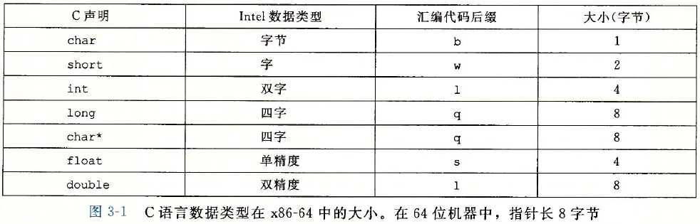
数据格式

Slide 16
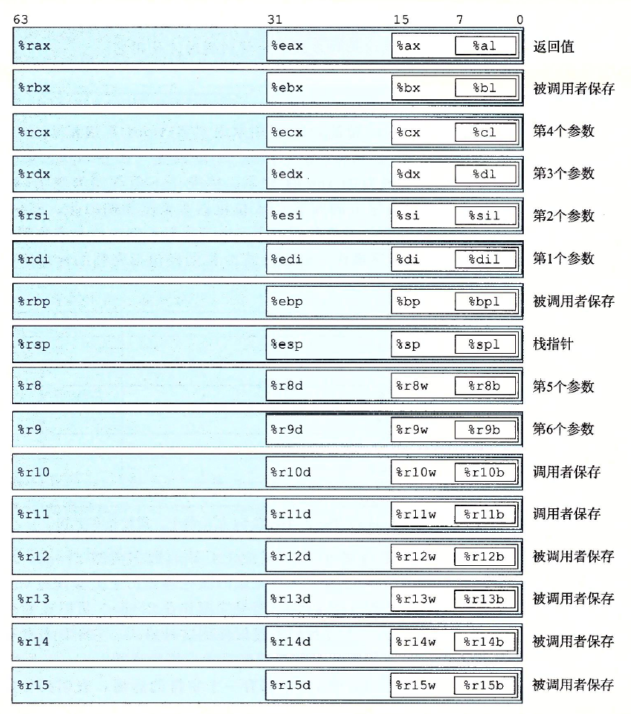
寄存器
生成1~2byte的指令保持余下不变
生成4byte的指令把高4byte置0

Slide 17
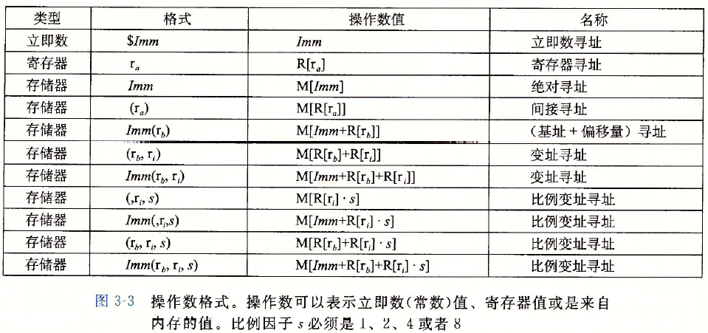
操作数

Slide 18
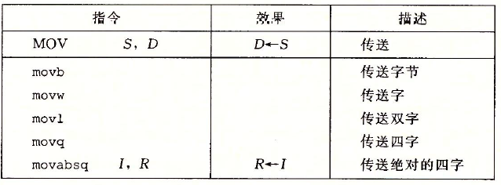
数据传送指令
传送指令把一个立即数（直接给出、或者存在寄存器、或者内存里）传递到一个位置（寄存器或者内存里）
两个操作数不能同时是内存位置（可以用寄存器为媒介）
movl以寄存器为目标时高4byte清零
movq和movabsq的区别？movq只能以32位补码数字为源操作数，然后符号拓展，movabsq则以64位立即数位操作源数，但只能移到寄存器

Slide 19
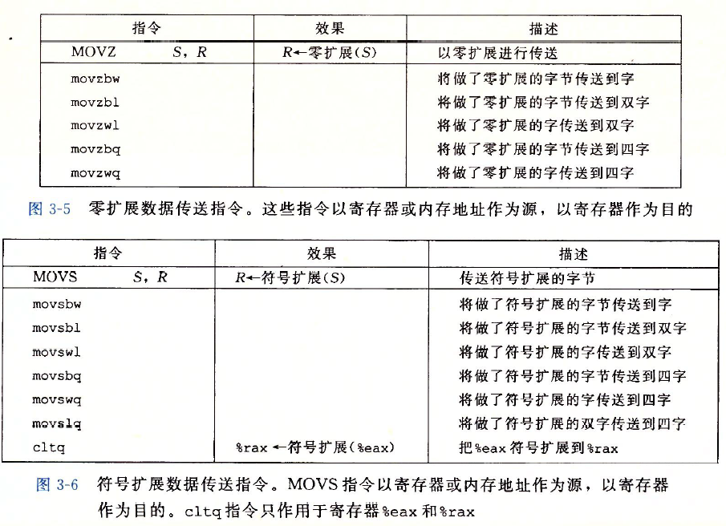
数据传送指令
扩展规则：z(ero)和s(ign)
把4byte零扩展到8byte：movl到自己（高位清零）
cltq：等价于movslq %eax,%rax
leaq：只计算地址，不去对应地址取值，被拿来做简易计算
强制类型转换时既涉及到大小变化又有C语言符号变化时，先变大小

